Slide 1

WEB应用安全设计思想
Axis
Alibaba Security Center
2009.04

Slide 2
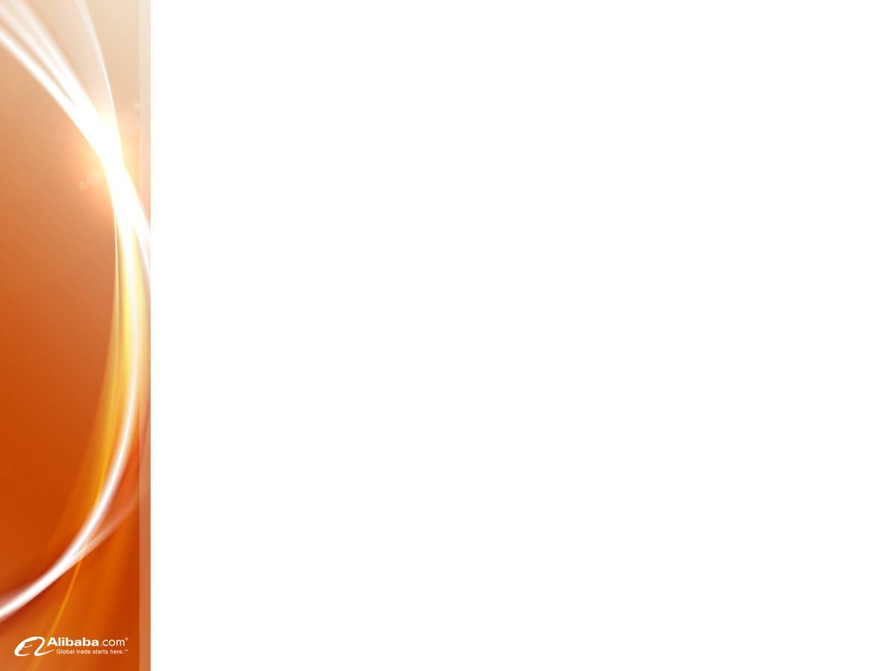
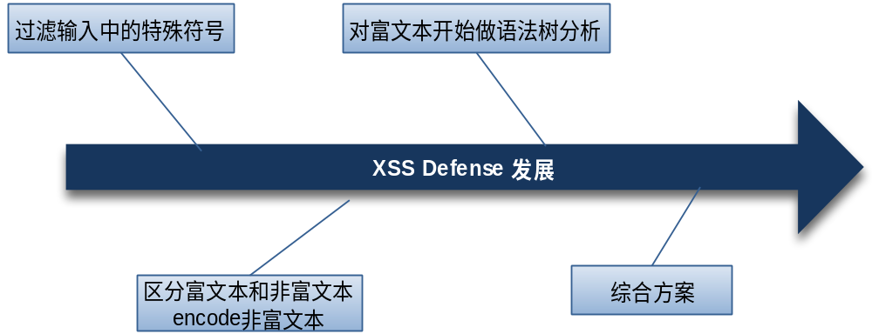
从XSS谈起
XSS防御方案的演化

Slide 3
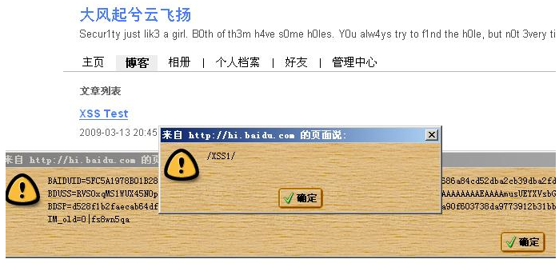
百度空间的XSS富文本过滤
黑名单

Slide 4
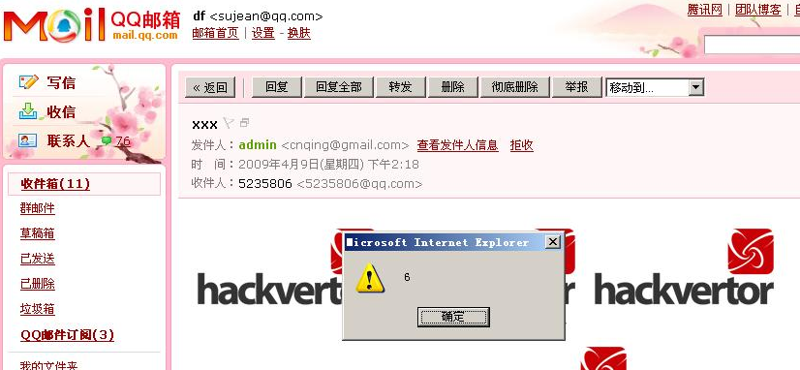
QQ Mail XSS富文本过滤
2009-4-9
Notes:
<style onreadystatechange=alert(1)></style>

Slide 5
白名单的思想
抵抗未知攻击
为什么抛弃黑名单
IPS
PHP Safemode
Google Auto-escape on Template
Notes:
Php 6.0 开始已经抛弃safemode , 因为这种黑名单的方式无法有效地防止该问题

Slide 6
Secure By Default
理解 Secure By Default
白名单是Secure By Default的实现
Default denied

Slide 7
URL 302跳转的案例
http://www.test.com/redirect?url=http://www.attacker.com
让程序员添加一个个的特例

Slide 8
白名单的弊病
Crossdomain.xml
<cross-domain-policy>
<allow-access-from domain="*"/>
</cross-domain-policy>
Noscript 的先天不足

Slide 9
数据与代码分离的思想
为什么要让数据与代码分离
JSON: {“name”:”axis”, “corp”:”alibaba”}
XSLT – XSL , XML , Transform

Slide 10
拼凑， 万恶的“拼凑”
脚本语言中多用拼凑
$sql = "SELECT * FROM article WHERE articleid='".$_GET[id]."'“;

Slide 11
一个案例
CRLF
Set-Cookie: name=id\r\nP3P: xxxxxxxxxxxxxx
%, ; , = 等字符，对于cookie和HTTP标准来说，都是有定义的字符，如果不做处理，就会将用户输入和语义发生混淆

Slide 12
Javascript的输入输出
错误的用法经常混淆数据和代码
Var x=$output;
Var x=‘$output’;
Document.write(); innerHTML

Slide 13
XSS Prevention Cheat Sheet
OWASP XSS Prevention cheat sheet
区分情况输出(escape)
Html, attribute, event, js, style, url
但是没有考虑 javascript 二次输出的情况
Notes:
<script type="text/javascript">
<!-- 输出到 html 事件中
var y = 'x\&#x27;);alert(1);//'; // 同时做了 htmlencode 和 jsencode 都不管用, 都会造成XSS
document.write('<a onclick="alert(\'' + y + '\')">test<\/a>');
//-->
</script>

Slide 14
一个典型的DOM XSS
<script type="text/javascript">
<!-- 输出到 html 事件中
var y = 'x\&#x27;);alert(1);//';
document.write('<a onclick="alert(\'' + y + '\')">test<\/a>');
//-->
</script>
Notes:
// 同时做了 htmlencode 和 jsencode 都不管用, 都会造成XSS

Slide 15
规范用户行为
从数据代码分离的思想引申出
一个简单的request中会包含很多参数
很多参数是对用户透明的
用户不应该去篡改其他不由用户提交的数据

Slide 16
Tips: 加强表单验证
Form validator 可以帮助我们做很多事情
案例： data format 与 data validation 的顺序
Notes:
Data format 可能会改变 data 的内容

Slide 17
不可预测性
把 “它” 藏起来！
有效的抵抗基于伪造的攻击
随机数与不可预测性
加密！
Notes:
防止篡改、越权等行为

Slide 18
Anti-CSRF
Anti-CSRF token
猜不到别人的token值，所以无法伪造请求
XSS有可能读取到token值，从而导致请求可被猜解

Slide 19
不可预测性思想的其他应用
ASLR
竞争条件攻击

Slide 20
访问控制
不可预测性的思路能帮我们保护什么？
案例：
http://www.test.com/delete?id=123
QQ 曾经出现过的漏洞
Notes:
产品表中可能没有数据
Delete from table1 where id=123;
Delete from table1 where id=123 and memberID=owner;

Slide 21
Access Control
数据的 RWX 属性
垂直权限控制 – Role based
水平权限控制
  与业务结合太紧密
  难以发现，容易疏漏
  要求数据库中有user表
  跨表甚至跨库查询对性能消耗大
  改造数据库基本不可能(加列操作是个噩梦)
Notes:
产品表中可能没有数据
Delete from table1 where id=123;
Delete from table1 where id=123 and memberID=owner;

Slide 22
水平权限控制
从一开始设计时规划好
使用加密方案（不可预测性）
  加密
  签名
  不可篡改
Notes:
产品表中可能没有数据
Delete from table1 where id=123;
Delete from table1 where id=123 and memberID=owner;

Slide 23
原子权限
权限系统的最小单位
如果是 role based, 原子权限就是role
Anti-csrf token 的另外一个作用就是把每个用户区分开了

Slide 24
Web应用的先天优势
Session本身就把每个用户甚至每次请求的生命周期区分开了
但是我们的权限系统大多数只停留在role based
利用session或session ID可以做更好的访问控制
Notes:
理想主义是每个session为一个个体，数据与其联系起来
Gazelle 浏览器
细分SOP
严格审计任何跨域的访问 – IPC
Sandbox 的思想

Slide 25
依赖关系与安全
若A依赖于B，则B可以决定A的安全
案例： 程序中的第三方包（暴风影音的漏洞）
Iframe 安全分析
Notes:
Gazelle 的信任关系是 browser instance → browser kernel → os → dns system
案例1：
案例2： iframe挂马，iframe的XSS受到SOP的限制

Slide 26
信任域
安全问题的本质是信任问题(包括依赖关系)
安全方案的本质是对跨越信任边界的方案
第三方安全问题
SSO 的案例
Notes:
物理隔绝

Slide 27
Sandbox 的思想
如果一定要依赖、信任
则使用类似sandbox的思想约束以及审计跨越边界的请求
案例：iframe内的脚本受到SOP的限制

Slide 28
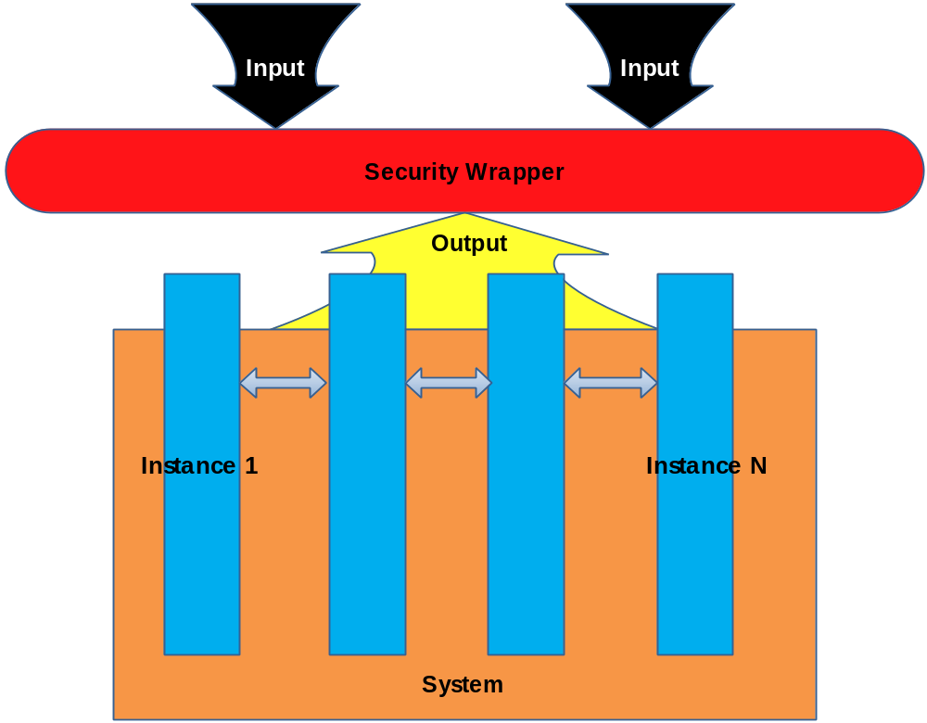
MVC 与安全

Slide 29
View层
Web安全领域的主要战场
攻击从这里输入
攻击从这里产生
在正确的地方使用正确的方案
Notes:
Tips: 先做data format还是先做data validate？
原则：如果format会改变数据，就必须先做data format

Slide 30
学着从程序员的角度看问题
高性能（高并发，压力测试，性能损耗）
高可靠性（误杀问题）
稳定性
可扩展性（线性扩展）
用户体验
高聚合，低耦合

Slide 31
什么是好的安全方案
首先是一个好的应用（前页提到的）
易于查找和定位问题
坚持做对的事情
慎重决定一个方案！
Notes:
历史遗留问题

Slide 32
反例：magic_quotes_gpc
性能上有损失
并非所有的应用都需要
没有在正确的地方做正确的事情（屡屡被绕过）
Notes:
历史遗留问题

Slide 33
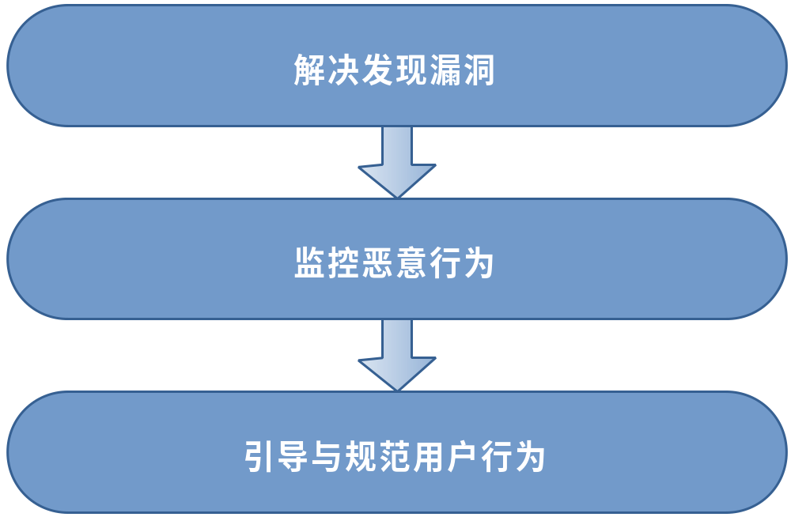
安全系统的发展
Notes:
Log 的重要性, 好的安全方案一定是可收集log的

Slide 34
总结 1
Secure by default
Unpredictable
Separate data and code
Strict access control
Audit trust boundries

Slide 35
总结 2
信任域的划分是安全设计的基础
访问控制系统是安全设计的核心
数据与代码分离是安全设计的表现
白名单与不可预测性是安全设计的保障

Slide 36
Question?

Slide 37
Thanks!

